Slide 1
数据结构
——栈、队列与堆

Slide 2
抽象数据类型 ADT
ADT是一些操作的集合
如表、集合、图和他们的操作一起，可以看做是抽象数据类型，抽象数据类型也有与自己相关的操作。

Slide 3
表
形如A₁，A₂，A₃，...，A_{N}称作表，表大小为N
称大小为0的表为空表

Slide 4
什么是数据结构
数据结构是计算机存储、组织数据的方式。
数据结构是指相互之间存在一种或多种特定关系的数据元素的集合。通常情况下，精心选择的数据结构可以带来更高的运行或者存储效率。数据结构往往同高效的检索算法和索引技术有关。

Slide 5
常用的数据结构
线性表：数组、链表、栈、队列
树：二叉树、堆、B树
图
散列表

Slide 6
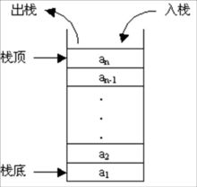
什么是栈
栈是限定仅在表头进行插入和删除操作的线性表。
栈作为一种数据结构，是一种只能在一端进行插入和删除操作的特殊线性表。它按照先进后出的原则存储数据，先进入的数据被压入栈底，最后的数据在栈顶，需要读数据的时候从栈顶开始弹出数据（最后一个数据被第一个读出来）。栈具有记忆作用，对栈的插入与删除操作中，不需要改变栈底指针。

Slide 7
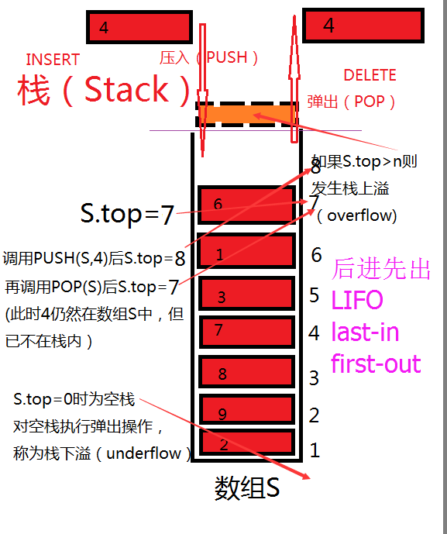
栈的原理

Slide 8
栈的实现
顺序栈（数组） | 链式栈（链）
1、内存使用效率并不高 2、因数组空间用光而引 起的溢出问题 | 1、无限扩充 2、无溢出问题
1、简单 | 1、复杂

Slide 9
什么是队列
队列是一种特殊的线性表，特殊之处在于它只允许在表的前端（front）进行删除操作，而在表的后端（rear）进行插入操作，和栈一样，队列是一种操作受限制的线性表。进行插入操作的端称为队尾，进行删除操作的端称为队头。队列中没有元素时，称为空队列。

Slide 10
队列原理

Slide 11
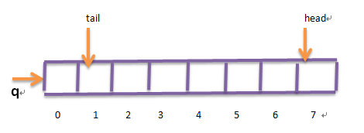
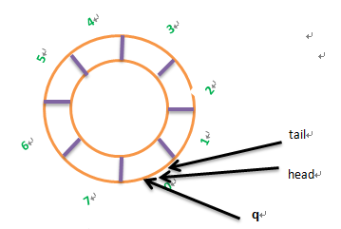
队列实现
空间利用率不高。
空间利用率高。

Slide 12
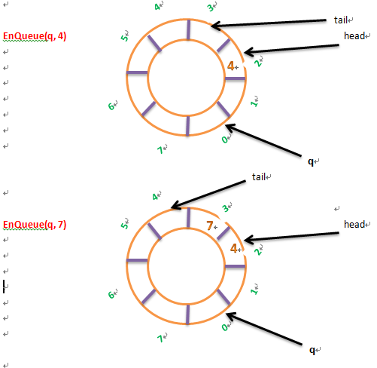
队列实现

Slide 13
STL 标准模板库
#include <stack>
...
stack <int> IntegerStack;
IntegerStack.push(1);
i = IntegerStack.top();
IntegerStack.pop();
...
#include <queue>
...
stack<int> IntegerQueue;
IntegerQueue.push(1)
i = IntegerQueue.front();
IntegerQueue.pop();
...

Slide 14
其他队列
优先队列：在优先队列中，元素被赋予优先级。当访问元素时，具有最高优先级的元素最先删除。
延迟队列：是一个无界的BlockingQueue，用于放置实现了Delayed接口的对象，其中的对象只能在其到期时才能从队列中取走。这种队列是有序的，即队头对象的延迟到期时间最长。注意：不能将null元素放置到这种队列中。应用——比较简单的缓存

